Slide 1
第七节 不定积分

Slide 2
我们现在来研究求导问题的逆问题。
问题：在已知 f ′ 的表达式时，f 的表达式是什么形式呢？
即是，已知函数 f ′ 的表达式，求 f ′ 的原函数是什么。

Slide 3
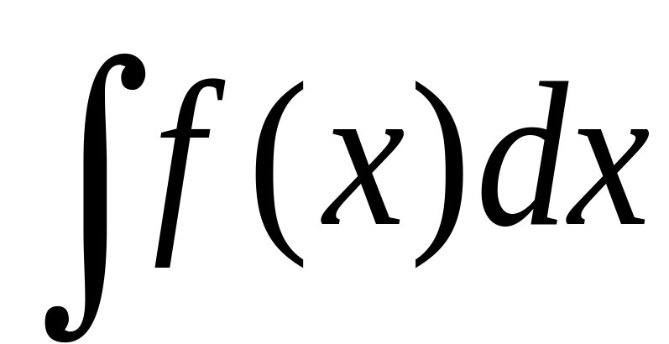
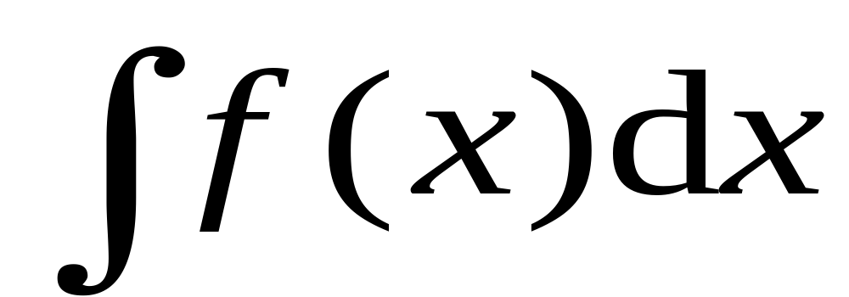
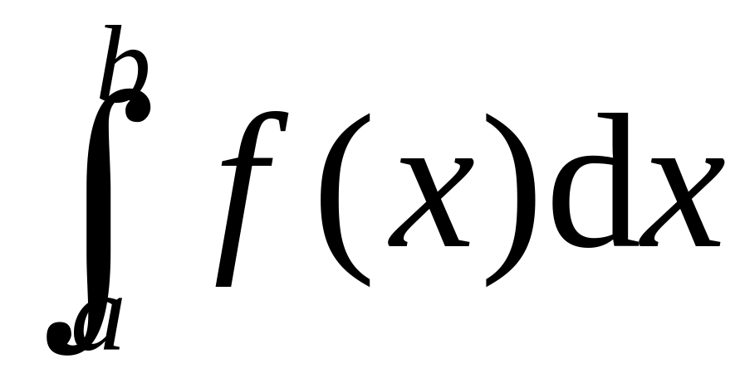
一、原函数与不定积分的概念
1. 定义：设I为某区间，称f (x)在I上的原函数的全体为f (x)在I上的不定积分，记作
(3)
积分号
被积函数
积分变量
注1. (3)式中积分号下的f (x)dx, 可看作是原函数的微分。
注2. 符号
与
差别：
数
一族函数

Slide 4
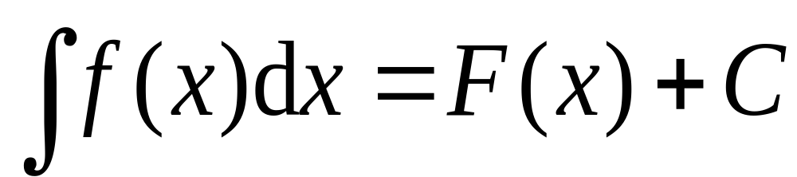
定理1. 设F(x)是f (x)在区间I上的一个原函数，则
(4)
其中C为任意常数
y
y = F(x)+C₁
y = F(x)+C₂
y = F(x)+C₃
y = F(x)+C₄
0
x₀
x

Slide 5
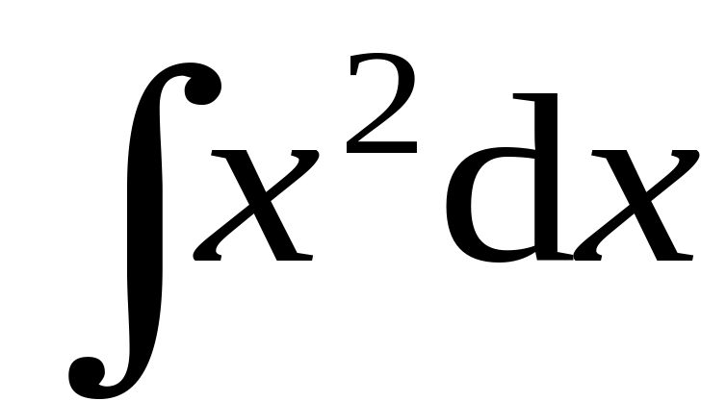
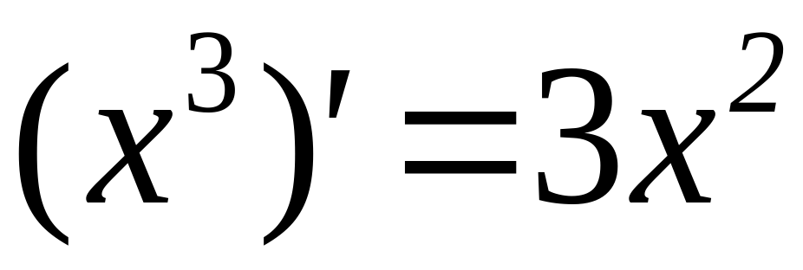
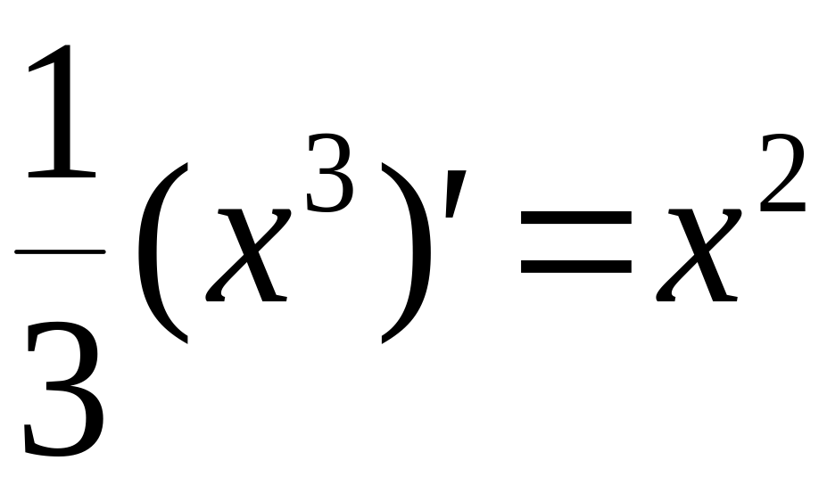
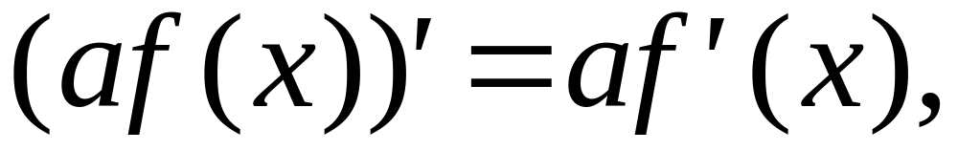
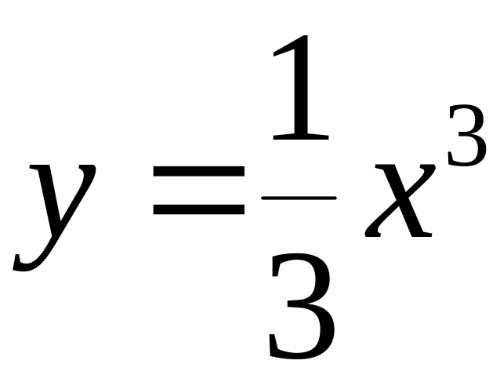
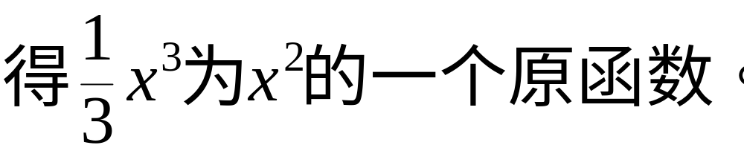
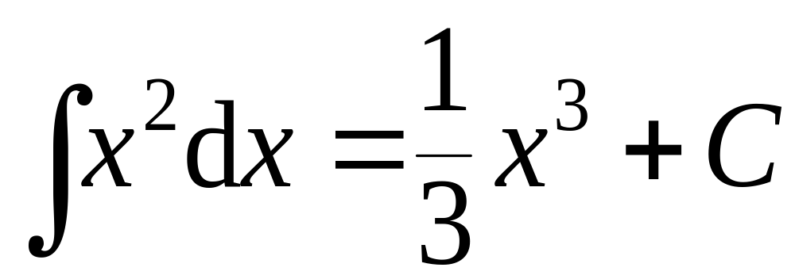
例1：
y
y=x²
解：容易看到
x
两边除以3，得
求导数的性质
y
因此,
x

Slide 6
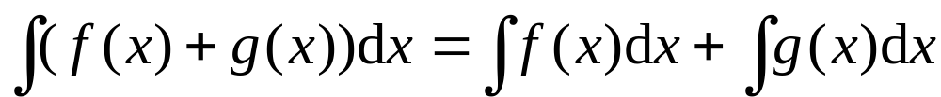
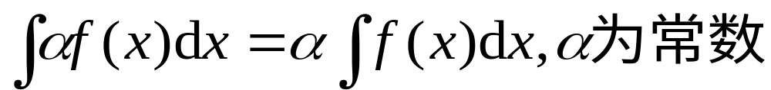
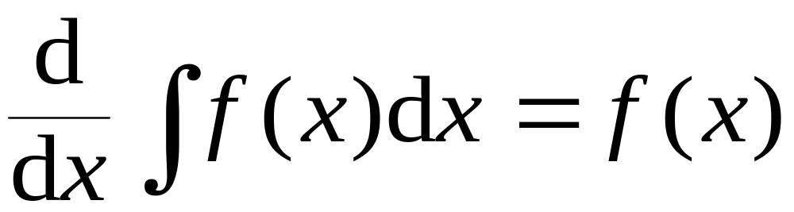
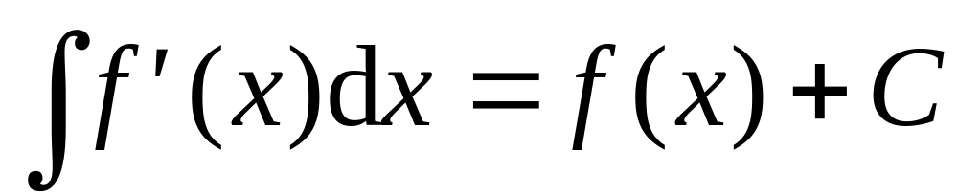
2. 不定积分的性质：
1)
2)
3)
4)

Slide 7
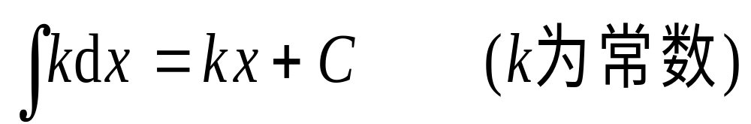
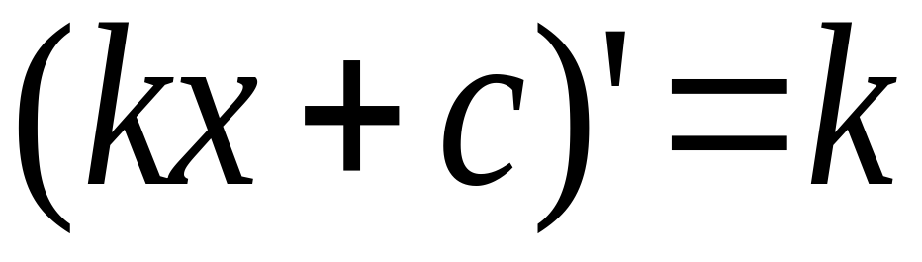
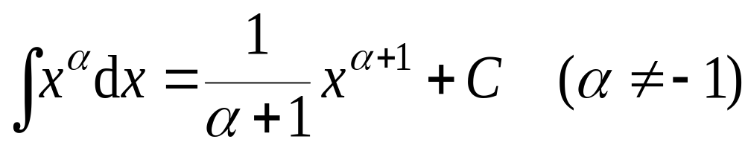
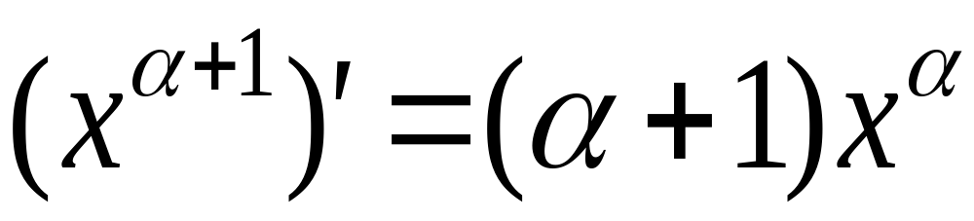
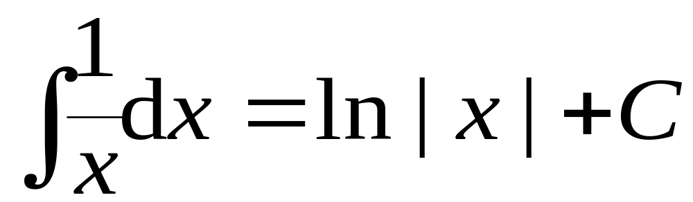
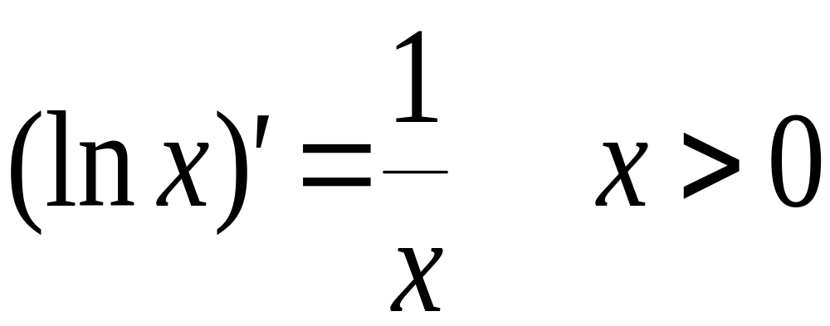
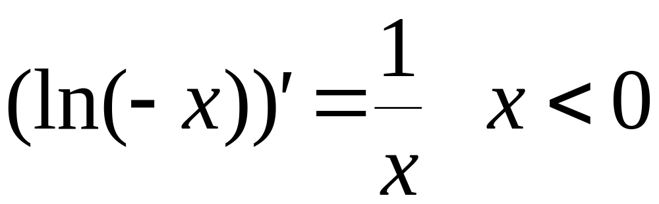
3. 基本积分公式
积分公式
导数公式
1)
1°
2)
2°
3)
3°

Slide 8
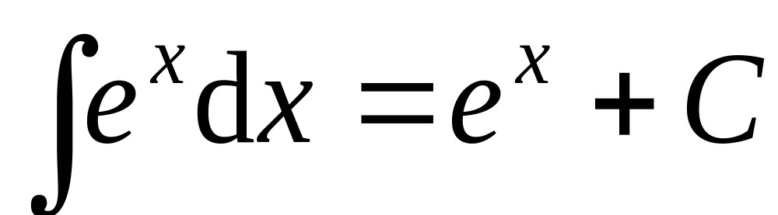
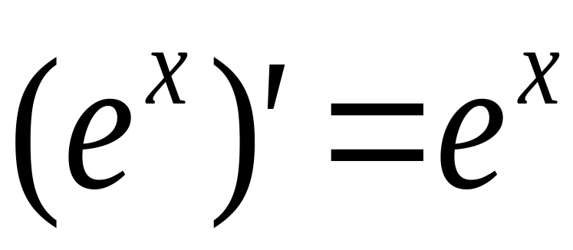
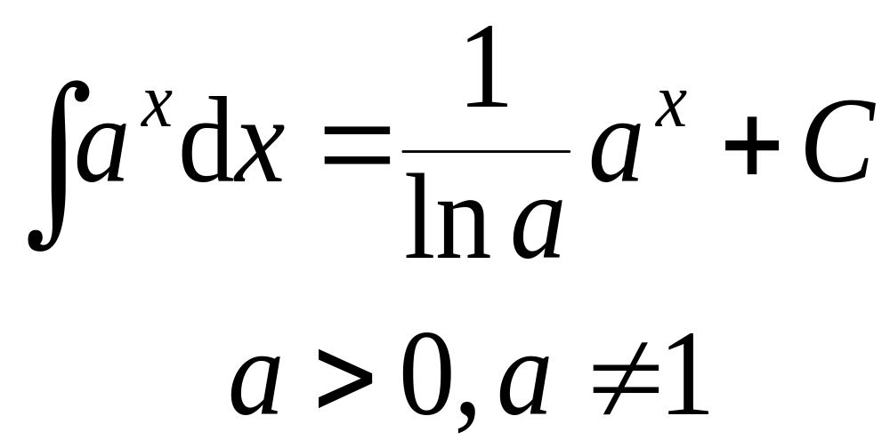
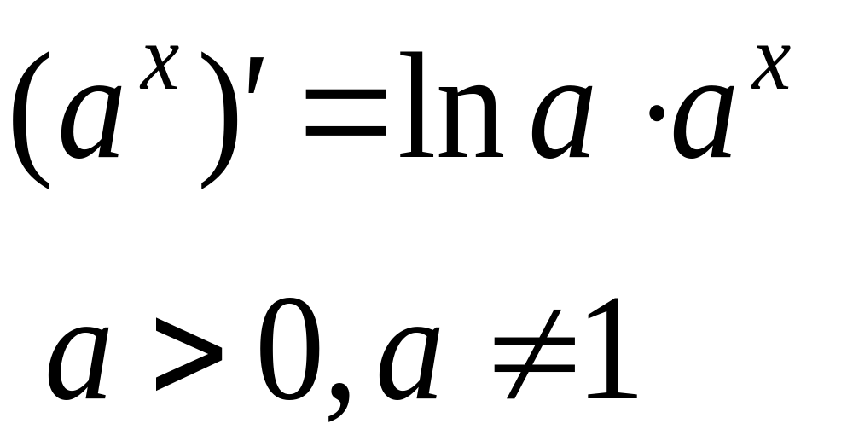
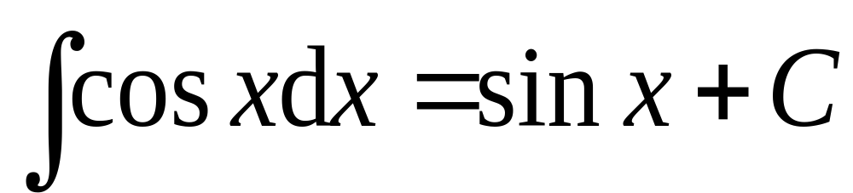
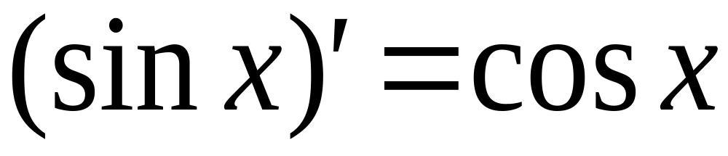
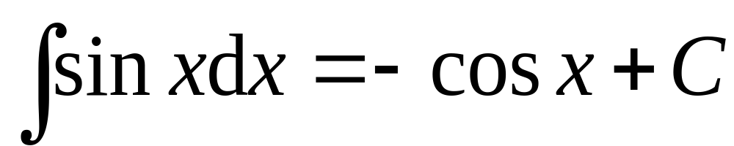
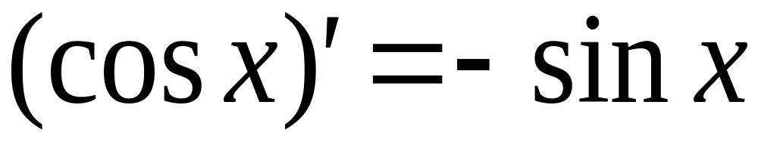
4)
4°
5)
5°
6)
6°
7)
7°

Slide 9
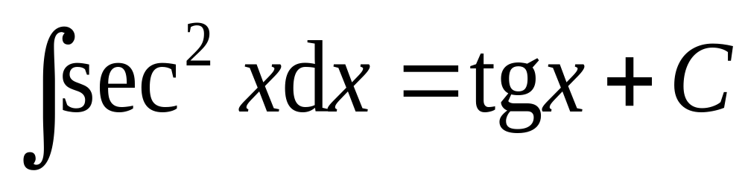
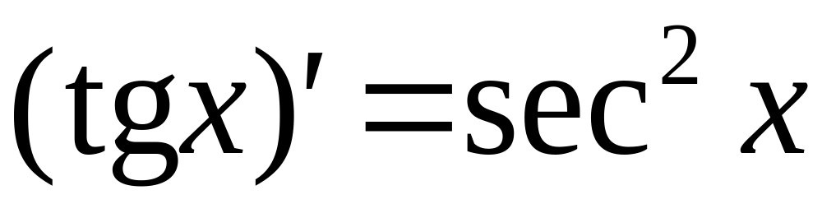
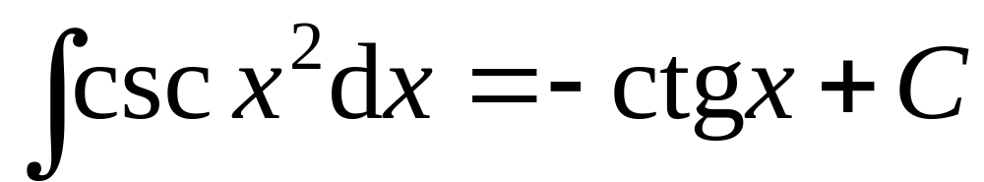
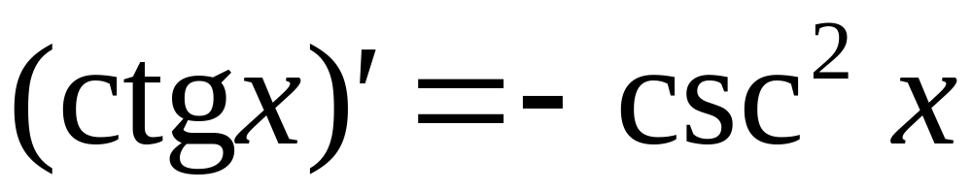
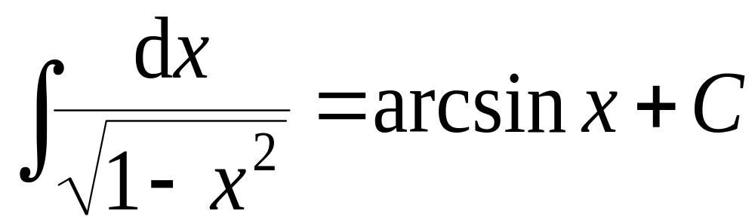
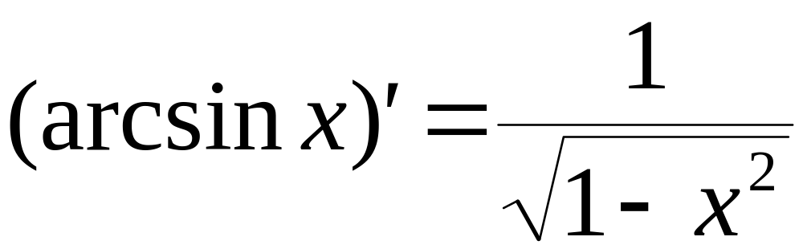
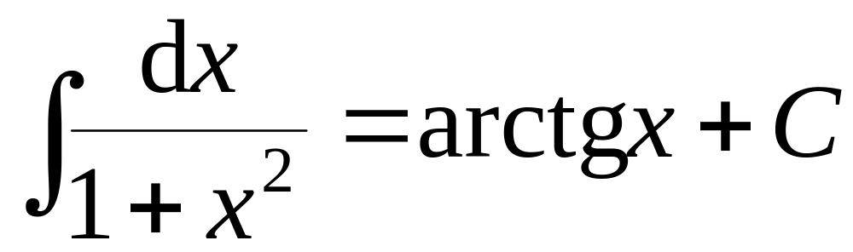
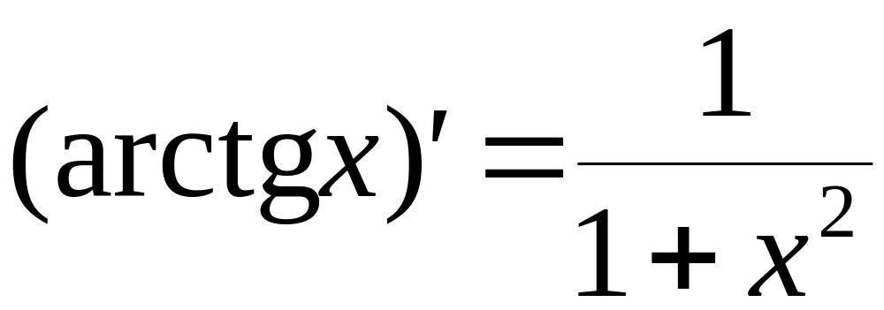
8)
8°
9)
9°
10)
10°
11)
11°

Slide 10
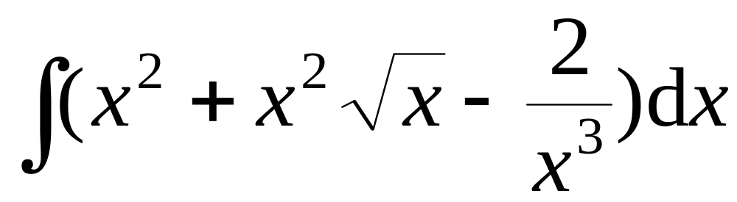

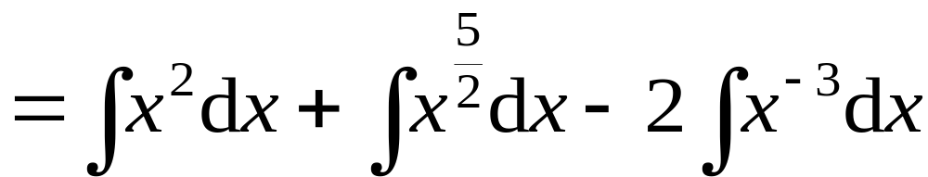
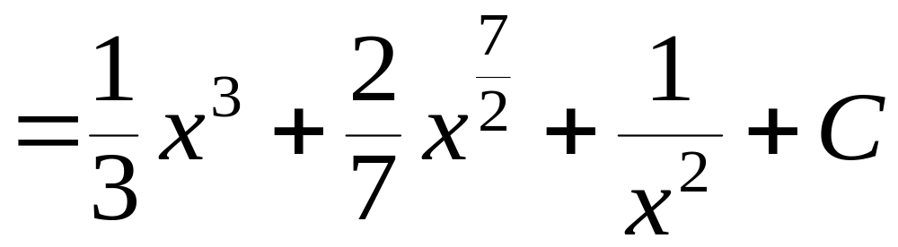
4. 积分公式的简单应用
例1. 求
解:

Slide 11
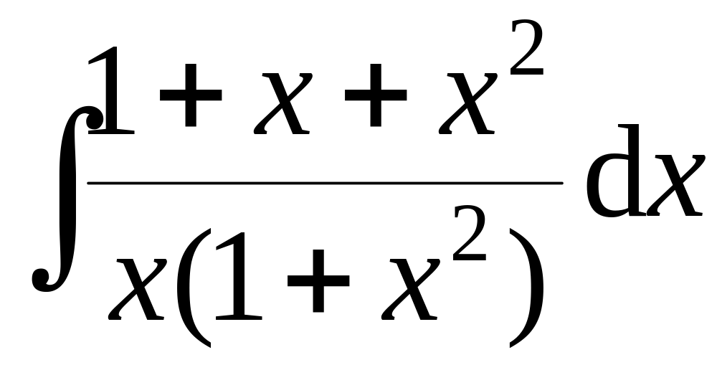
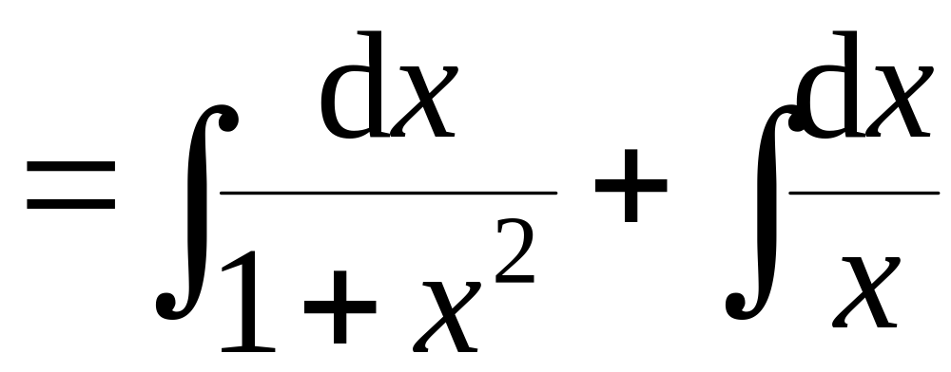
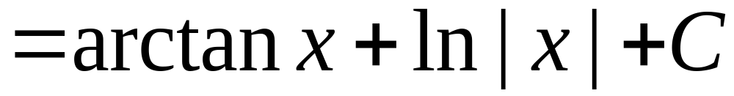
例2. 求
解:

Slide 12
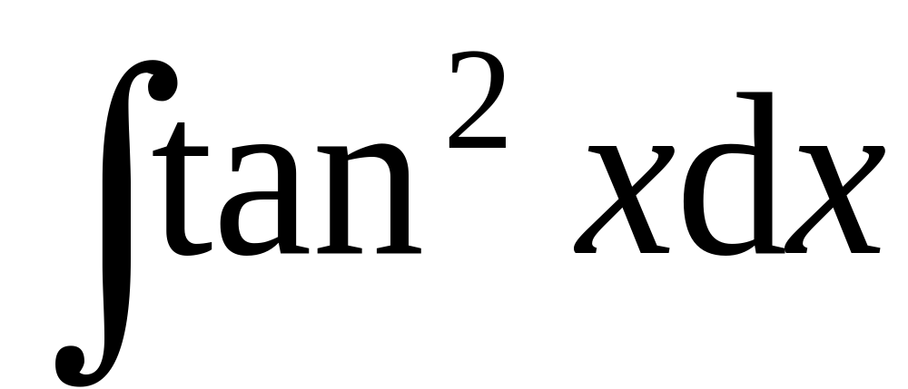
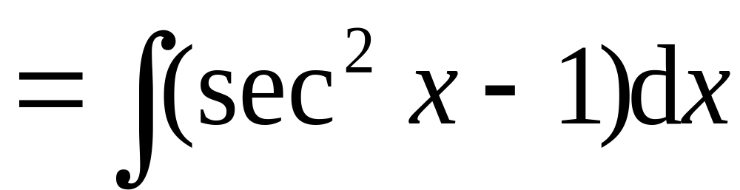
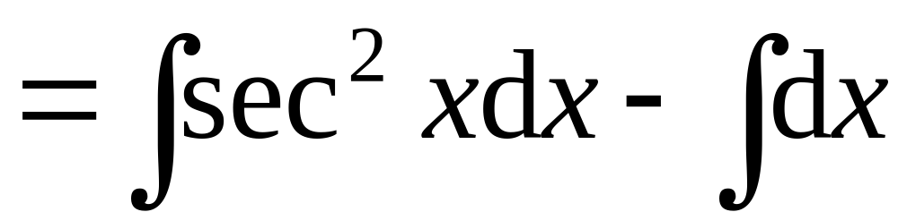
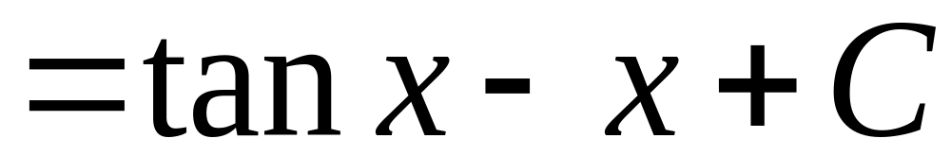
例3. 求
解:

Slide 13
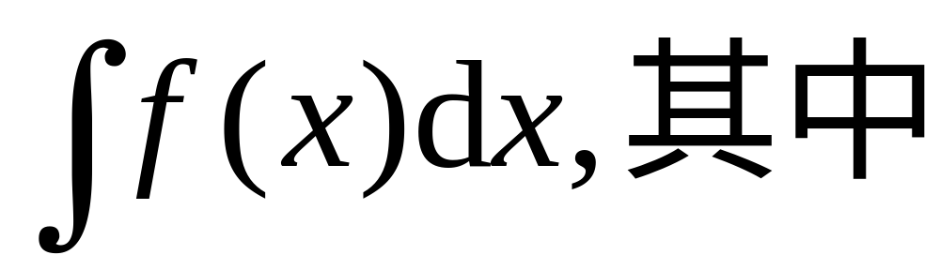
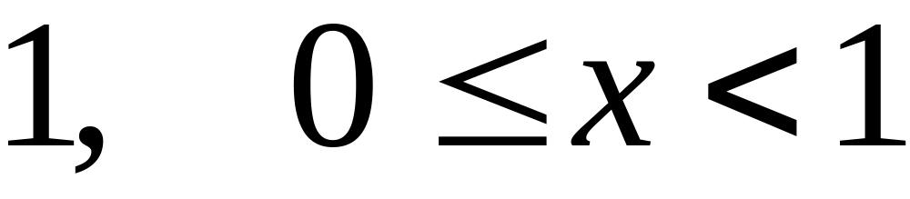





x²+1, x<0.
例4. 求
f (x)=
解:
F(x)=

Slide 14




而要使F(x)成为f (x)在R上的原函数，必须F(x)连续，从而C₁＝0，C₂＝1，因此满足条件的函数为
F(x)=
故

Slide 15
P103
2.4.6.8.10

Slide 16
§8 定积分
1. 曲边梯形面积
曲边梯形

Slide 17








曲边梯形面积A的计算
(1)分割：
任取分点：
a=x₀<x₁<…<x_{i–1}<x_{i}<…<x_{n}=b
分割[a, b]得:
[x_{i–1}, x_{i}] (i=1, 2, …,n)
且记Δx_{i}=x_{i}–x_{i –1}

Slide 18




(2)作近似：
任取ξ _{i}∈[x_{i –1}, x_{i}],
作
ΔA_{i} ≈ f (ξ_{i})Δx_{i} (i=1, 2, …, n)
(3) 求和：
(4)取极限
1≤i≤n

Slide 19
2. 变速直线运动的路程
已知质点的运动速度v=v(t). 求在时间段[a, b]内运动的路程s.
t
0
a
t_{i–1}
t_{i}
b
匀速运动： 距离＝速度×时间
(1)分割：
任取分点:
a = t₀< t₁<…< t_{i–1}< t _{i}< … < t_{n}=b
分割[a, b]得: [t_{i–1}, t_{i}] (i=1, 2, …n)
且记：Δt_{i} = t_{i} – t_{i–1}

Slide 20




(2)作近似：
任取ξ _{i}∈ [t_{i–1}, t_{i}] ,
ξ_{i}
0
a
t_{i–1}
t_{i}
b
t
作
(3)求和:
(4) 取极限：
1≤i≤n

Slide 21


3. 定积分定义（黎曼可积）
设 f (x)在[a, b]上有界，若极限
的存在与[a, b]的分法和ξ_{i}(x_{i–1}≤ξ_{i}≤x_{i})的取法无关，则称其为f (x)在[a, b]上的定积分.
记
此时称 f (x)在[a, b]上可积.

Slide 22


4、定积分的ε-δ说法

Slide 23


上例有
定理：
(1)若f (x)∈C( [a, b] ), 则 f (x)在[a, b]上可积。
(2)若f (x)在[a, b]上单调有界，则 f (x)在[a, b]上可积。
(3)若f (x)在[a, b]上有界且只有有限个间断点，则f (x)在[a, b]上可积.
(4)若f (x), g(x)在[a, b]上可积，则 kf (x), f (x)+ g(x), f (x) · g(x), | f (x) |均在[a, b]上可积。其中k为常数.

Slide 24
5、可积函数类
a.闭区间的上的连续函数在该区间上(黎曼)可积.
b.单调有界函数一定可积.
c.可积函数一定有界(无界函数必定不可积).

Slide 25

6. 几何意义
y
y
y=f (x)
0
a
b
x
y=f (x)
a
0
b
x
f (x)>0
f (x)<0

Slide 26


Slide 27










例1.
例2.
y=sinx
y
x
0
显然

Slide 28


7、关于定积分的约定
规定
又有
8、定积分的性质
下面的讨论假设所列积分均存在.

Slide 29

定积分的性质
性质1：

Slide 30





性质2.
线性性
其中 α, β 为常数.
定积分的性质
证：

Slide 31


定积分的性质
性质3. 若∀x∈[a, b]有f (x)≥g(x), 则
≥
y
y=f (x)
y
y=g(x)
0
a
b
x
0
a
b
x

Slide 32


定积分的性质
性质4：

Slide 33



定积分的性质
性质5. 若 a < c < b, 则(可推广至 )
可加性
证：因为 f (x)∈R([a, b]), 故取[a, b]的分划，使c成为分点:
则
y
y=f (x)
令λ→0得
0
a
c
b
x

Slide 34


定积分的性质
性质6：

Slide 35




定积分的性质
性质7.
≤
( a < b)
证：由于−|f (x)| ≤f (x) ≤|f (x)|
则
≤
≤
故
≤

Slide 36

定积分的性质
性质8. 若∀x∈[a, b]有f (x)≡1, 则
y
1
0
a
b
x

Slide 37






定积分的性质
性质9. 设
≤
≤
估值定理
证：由于 m≤ f (x)≤M
则
≤
≤
故
≤
≤

Slide 38
y
y
y
M
y=f (x)
m
x
0
a
b
x
0
a
b
x
0
a
b

Slide 39





例3. 估计
解：容易求得 在[− 1, 1]上最大值 1，
故有
≤
≤ 2

Slide 40
作业：P103
2.4.6.8.10.
P111
5.6（2）（3）

Slide 41


§9 变上限积分
y
y=f (x)
0
a
x
b
x

Slide 42




定理1 (积分中值定理)若 f (x)∈C([a, b]), 则 ∃ξ ∈[a, b]使得
分析：欲证
证：由性质9有
≤
≤
或
m
≤
≤
M
其中

Slide 43

由闭区间连续函数的介值定理知 ∃ξ ∈[a, b]，使得
积分中值定理的几何意义
y
y=f (x)
f (ξ)
0
a
ξ
b
x

Slide 44

原函数与积分上限函数
定义1. 设区间 [a,b] ⊂R,若∃ F(x)使∀x∈ [a,b] 有
F '(x)= f (x)
或 dF (x)= f (x)dx
则称F(x)为 f (x)在 [a,b]上的一个原函数(反导数).
例如 sinx是cosx在 R 上的一个原函数
ln| x |是
在(−∞, 0)(0, +∞)内的一个原函数.

Slide 45
那么原函数一定存在吗？
下面的定理告诉我们答案。
连续函数的变上限积分函数就是该连续函数的一个原函数。

Slide 46
关于原函数，我们有
(1) 若F(x)是 f (x)的一个原函数，则对任何常数C，F(x)+C 也是 f (x)的原函数.
这是因为 [F(x)+C]'=F '(x) = f (x)
因此， f (x)若有原函数，则它就有无穷多个原函数.

Slide 47
(2) f (x)的任意两个原函数之间仅相差一个常数.
设 F (x)和 Φ (x)是 f (x)的任两个原函数，则
F ' (x)= f (x), Φ ' (x )= f (x)
于是[Φ (x )−F (x)]'= Φ ' (x )−F '(x)=f (x) −f (x)≡0
故 Φ (x )−F(x)=C₀ (C₀ 为常数)
于是，若F(x)是 f (x)的一个原函数则
{F(x)+C|C∈R}
为f (x) 的全体原函数.

Slide 48


定理1. 若f (x)∈C([a, b])，则
分析：

Slide 49



定理2. 若 f (x)∈C([a, b])，则
在[a, b]上可导，且
(a≤x≤b)
分析：欲证∀x∈[a, b]，

Slide 50





证：∀x∈[a, b]，取Δx使x+Δx∈[a, b]
Δ Φ = Φ(x+Δx)− Φ(x)

Slide 51




令Δx→0, 得
∴ Φ ' (x)=f (x)

Slide 52
推论1. (原函数存在定理). 若 f (x)∈C( [a, b] ), 则 f (x)在[a, b]上存在原函数，且
为 f(x)的一个原函数.

Slide 53









例1.
一般地
另外

Slide 54


4.变上限积分的意义
曲边梯形的面积
y
f(x)
曲边梯形的面积S(x)在x点处的变化率
=
被积函数f(x)在x点的值。
Δs
S(x)
o
a
x
x+Δx x

Slide 55



例2. 变速直线运动的路程：求时间段[a, b]内质点运动的路程s.
一方面：v=v(t)
故
另一方面：s=s(t)
故
a
b
t
于是应有
0
注意到 s '(t)=v(t). 即s(t)是v(t)的一个原函数.
s
s
0
s(a)
s(b)

Slide 56
§10 微积分基本定理

Slide 57


定理1.设f (x)∈C([a, b]) ，F(x)是f(x)在(a, b)上的一个原函数，即
且F在[a,b]上连续，这时我们有
Newton-Leibniz公式
注意： F在[a,b]上连续，且F’(x)=f(x)在[a,b]处处成立。

Slide 58




由§9定理2可知
故
其中C是一个常数。再由

Slide 59





两式相减得
而
故
为书写方便，记

Slide 60





例3. 计算
解：

Slide 61








0≤x≤
例4. 设
≤ x≤
解：
因为 (−cosx)'=sinx, (sinx)'=cosx
故

Slide 62


思考问题

Slide 63
作业：P115
1.（1）（2）（3）（4）
2.
5.
P120
1.（3）（5）（6）

